Slide 1





1
7
2
8
3
9
https://apps4health.eu/
4
Modul 7 - Unterrichtseinheit (7.1)
Frauengesundheit und relevante Gesundheits-Apps
10
5
11
6
Von der Europäischen Union finanziert. Die geäußerten Ansichten und Meinungen entsprechen jedoch ausschließlich denen des Autors bzw. der Autoren und spiegeln nicht zwingend die der Europäischen Union oder der Europäischen Exekutivagentur für Bildung und Kultur (EACEA) wider. Weder die Europäische Union noch die EACEA können dafür verantwortlich gemacht werden.

Slide 2



7
Frauengesundheit und relevante Gesundheits-Apps

Slide 3











Partners
UNIVERSITAT DE VALENCIA
VALENCIA, SPAIN
www.uv.es
PROLEPSIS
ATHENS, GREECE
www.prolepsis.gr
WESTFALISCHE HOCHSCHULE GELSENKIRCHEN,
BOCHOLT, RECKLINGHAUSEN
GELSENKIRCHEN, GERMANY
www.w-hs.de
OXFAM ITALIA INTERCULTURA
AREZZO, ITALY
www.oxfamitalia.org/
CONNEXIONS
ATHENS, GREECE
www.connexions.gr
RESET
CYPRUS
www.resetcy.com
media k GmbH
Bad Mergentheim, GERMANY
www.media-k.eu
COORDINA ORGANIZACIÓN DE EMPRESAS Y
RECURSOS HUMANOS, S.L.
VALENCIA, SPAIN
coordina-oerh.com
AMSED
STRASBOURG, FRANCE
www.amsed.fr

Slide 4
Unterrichtseinheit: Inhalt
1. Einführung und Präsentation
2. Gesundheits-Apps für Frauengesundheit
3. Menstruationszyklus und Verhütungsmethoden
4. Schwangerschaft und Wochenbett
5. Screening and Prävention
6. Menopause
7. Diskussion und Evaluation

Slide 5

Ziele
7
Frauengesundheit und relevante Gesundheits-Apps
Das Bewusstsein für die Frauengesundheit und ihrer Auswirkungen auf eine Gemeinschaft zu erhöhen.
Das Bewusstsein über die Vorteile des Gesundheits-Selbstmanagements für migrantische Frauen zu erhöhen.
Sich mit der Nutzung von Apps zum Thema Frauengesundheit vertraut machen
Quelle: Bild von nuraghies auf Freepik

Slide 6

Kompetenzen
7
Frauengesundheit und relevante Gesundheits-Apps
Die Lernenden werden in der Lage sein, zu identifizieren, welche Aspekte der Frauengesundheit für sie und ihre Gemeinschaft am relevantesten sind.
Migrantinnen werden die Hauptbereiche identifizieren können, in denen ihr Gesundheits-Selbstmanagement verbessert werden kann.
Die Lernenden werden wissen, wie sie eine Reihe von Gesundheits-Apps nutzen und davon profitieren können.
Die Lernenden werden mehr von der Nutzung lokaler Gesundheitsdienste profitieren.
Bild von vectorjuice auf Freepik

Slide 7

7.1.1
Einführung und Präsentation
Ziele
Das Mig-Health Apps Projekt vorstellen und die Organisation des Schulungskurses erläutern.
Dem Trainer helfen, die Hauptmerkmale der Lernenden zu verstehen (einschließlich ihrer digitalen Fähigkeiten).
Design von Freepik

Slide 8
7.1.2
Gesundheits-Apps für die Frauengesundheit
Ziele
Das Bewusstsein für die Frauengesundheit und ihre Auswirkungen auf die Gemeinschaft als Ganzes erhöhen.
Die Selbstverwaltung der Gesundheit fördern.
Den Lernenden helfen, sich mit der Nutzung dieser Gruppe von Gesundheits-Apps vertraut zu machen.
Design von Freepik

Slide 9
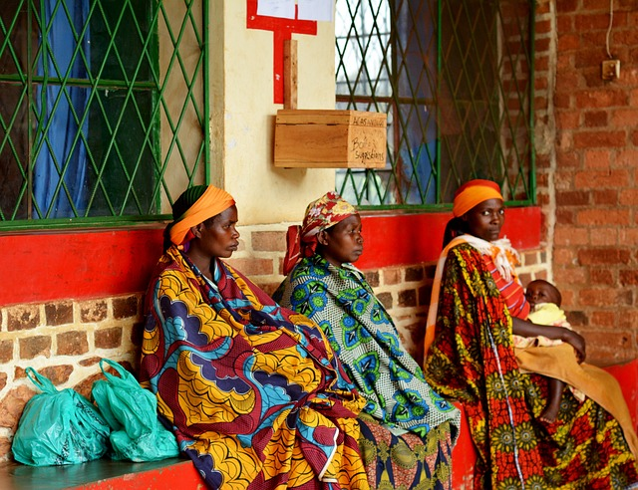
Frauengesundheit und Geschlechtervorurteile
7.1.2 Gesundheits-Apps für die Frauengesundheit
Die Gesundheit von Frauen ist heutzutage von globalem Interesse, da sie in vielen Gesellschaften eine benachteiligte Gruppe repräsentieren, die durch soziokulturell verwurzelte Diskriminierung geprägt ist.
Barrieren, die den Zugang von Frauen zur Gesundheitsversorgung behindern:
Begrenztes Wissen über die Gesundheit von Frauen;
Soziale Stigmatisierung;
Mangel an finanziellen Mitteln;
Traditionelle Überzeugungen.
Obwohl sich die Welt langsam anpasst, um die Gesundheitsprobleme von Frauen anzugehen, bestehen weiterhin Ungleichheiten, insbesondere in Entwicklungsländern und bei migrantischen Frauen.
Quelle| Pixabay Lizenz

Slide 10
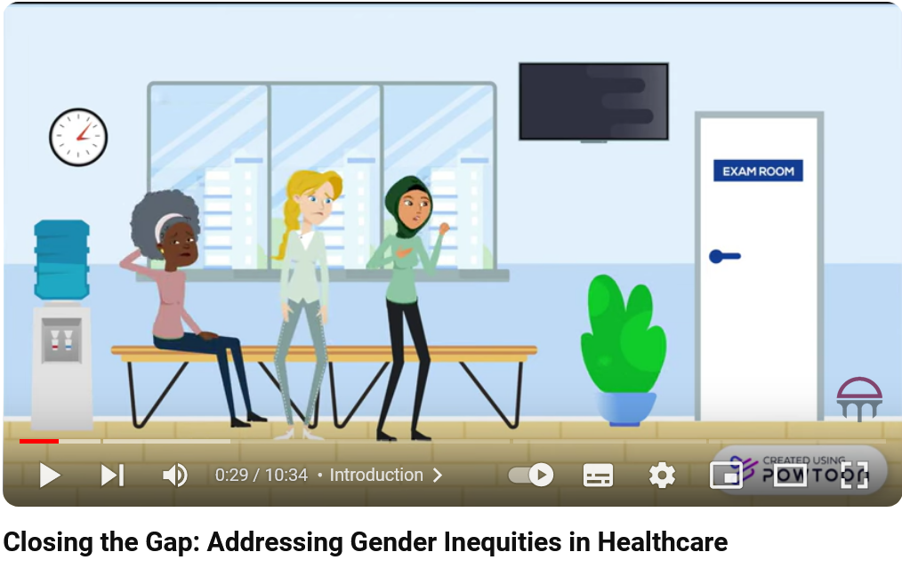
Frauengesundheit und Geschlechtervorurteile
7.1.2 Gesundheits-Apps für die Frauengesundheit
Closing the Gap: Addressing Gender Inequities in Healthcare – VIDEO (Englisch)
https://www.youtube.com/watch?v=Z5IPshBl06Y
10:34

Slide 11

Frauengesundheit und Geschlechtervorurteile
7.1.2 Gesundheits-Apps für die Frauengesundheit
Fast jede vierte Frau im gebärfähigen Alter hat immer noch keinen Zugang zu modernen Verhütungsmitteln.
Über die Hälfte der Menschen über 15 Jahren, die weltweit mit HIV leben, sind Frauen.
Unsichere Abtreibung bleibt eine der Hauptursachen für den Tod von schwangeren Frauen weltweit.
Die WHO bietet mit ihren Leitlinien zur Selbstfürsorge von 2019 die Möglichkeit, diese Probleme anzugehen.
Quelle| Pixabay Lizenz

Slide 12

Selbstfürsorge
7.1.2 Gesundheits-Apps für die Frauengesundheit
Selbstfürsorge konzentriert sich darauf, Menschen auszurüsten und ihnen zu vertrauen, eine zentrale Rolle in ihrer eigenen Gesundheit zu übernehmen. Selbstfürsorge umfasst:
Selbstverwaltung von Medikamenten, Behandlung, Untersuchung, Injektion und Verabreichung;
Selbsttests, von der Probenentnahme und dem Screening bis hin zur Diagnose, Sammlung und Überwachung;
Selbstbewusstsein, einschließlich Selbsthilfe, Selbstbildung, Selbstregulierung, Selbstwirksamkeit und Selbstbestimmung
Vereinfachte Tests und Behandlungen, Point-of-Care Geräte und mobile Technologien haben die Selbstfürsorge in den letzten Jahren immer mehr ermöglicht – mit großen potentiellen Vorteilen für Frauen und Mädchen.
Quelle| Pixabay Lizenz

Slide 13
Selbstfürsorge bedeutet Bestärkung (Empowerment)
7.1.2 Gesundheits-Apps für die Frauengesundheit
Selbstfürsorge-Maßnahmen können:
Gesundheitsversorgung über das Krankenhauses oder die Klinik, über den Arzt oder die Krankenschwester hinaus, erweitern;
Evidenzbasierte und risikoarme Gesundheitsoptionen direkt und diskret in der Gemeinschaft oder in einzelnen Haushalten bereitstellen;
Durch mehr Zugänglichkeit oder mehr Vertraulichkeit können Selbstfürsorgeansätze eine frühzeitige Diagnose und zeitnahe medizinische Versorgung ermöglichen;
Durch Fokussierung auf die individuellen Bedürfnisse einer Frau können auch die Qualität der Versorgung, die sei erhält, verbessert werden: eine Versorgung, die angemessen, respektvoll und auf Vertrauen aufgebaut ist.
Selbstfürsorge stärkt Frauen, weil sie ihnen Zugang zu Informationen und Dienstleistungen ermöglicht, die es ihnen erlauben, selbst zu entscheiden, was am besten für sie funktioniert. Frauen gewinnen dadurch Wahlmöglichkeiten und Autonomie.
Selbstfürsorge ermöglicht es Frauen auch, anderen in ihrer Gemeinschaft zu helfen und sich um sie zu kümmern, indem sie zuverlässige Informationen „peer-to-peer“ teilen, Pflege als kommunale Gesundheitshelfer leisten und sich mit Menschen mit ähnlichen Erfahrungen und Gesundheitsbedürfnissen austauschen.
Quelle| Pixabay Lizenz

Slide 14

Apps zur Frauengesundheit
7.1.2 Gesundheits-Apps für die Frauengesundheit
Obwohl es seit Jahrhunderten Geschlechtsvorurteile und Stigmatisierung im Zusammenhang mit Frauengesundheitsfragen gibt, gibt es auf dem Markt viele Gesundheits-Apps, die sich speziell an Frauen richten. Wir haben sie in 4 Hauptgruppen unterteilt, je nach ihrem Zweck:
Apps im Zusammenhang mit dem Menstruationszyklus und Verhütung;
Apps im Zusammenhang mit Schwangerschaft und Wochenbett;
Apps, die sich auf Screening und Prävention konzentrieren;
Apps für Perimenopause und Menopause.
Quelle| Pixabay Lizenz

Slide 15

Apps zur Frauengesundheit
7.1.2 Gesundheits-Apps für die Frauengesundheit
Women's Health and Wellness Apps – VIDEO (Englisch)
https://www.youtube.com/watch?v=DRRQyaTiSz8
2:09

Slide 16

Frauengesundheit und Sie
7.1.2 Gesundheits-Apps für die Frauengesundheit
Welche sind die wichtigsten Gesundheitsprobleme von Frauen für Sie?
Sind Sie mit dem Selbstmanagement dieser Probleme vertraut?
Was sind Ihrer Meinung nach die Hauptprobleme?
Quelle| Pixabay Lizenz

Slide 17
7.1.3
Menstruationszyklus und Verhütung
Ziele
Informationen über:
Grundkonzepte zum Menstruationszyklus und Verhütungsmethoden.
Gründe für die Verwendung von Menstruationszyklus-Trackern.
Menstruationszyklus-Tracker-Apps identifizieren und klassifizieren.
Design von Freepik

Slide 18

Menstruationszyklus
7.1.3 Menstruationszyklus und Verhütung
Die Menstruation ist die Ablösung der Gebärmutterschleimhaut (Endometrium), die mit Blutungen einhergeht. Sie tritt in etwa monatlichen Zyklen während des gesamten reproduktiven Lebens einer Frau auf, außer während der Schwangerschaft. Die Menstruation beginnt in der Pubertät (bei der Menarche) und endet endgültig in der Menopause (definiert als 1 Jahr nach dem letzten Menstruationszyklus).
Der Menstruationszyklus ist eines der wichtigsten Vitalzeichen für die Gesundheit der Frau. Durch die Verfolgung des Zyklus können Tracker-Apps auf mögliche gesundheitliche Probleme hinweisen.
Quelle| Pixabay Lizenz

Slide 19
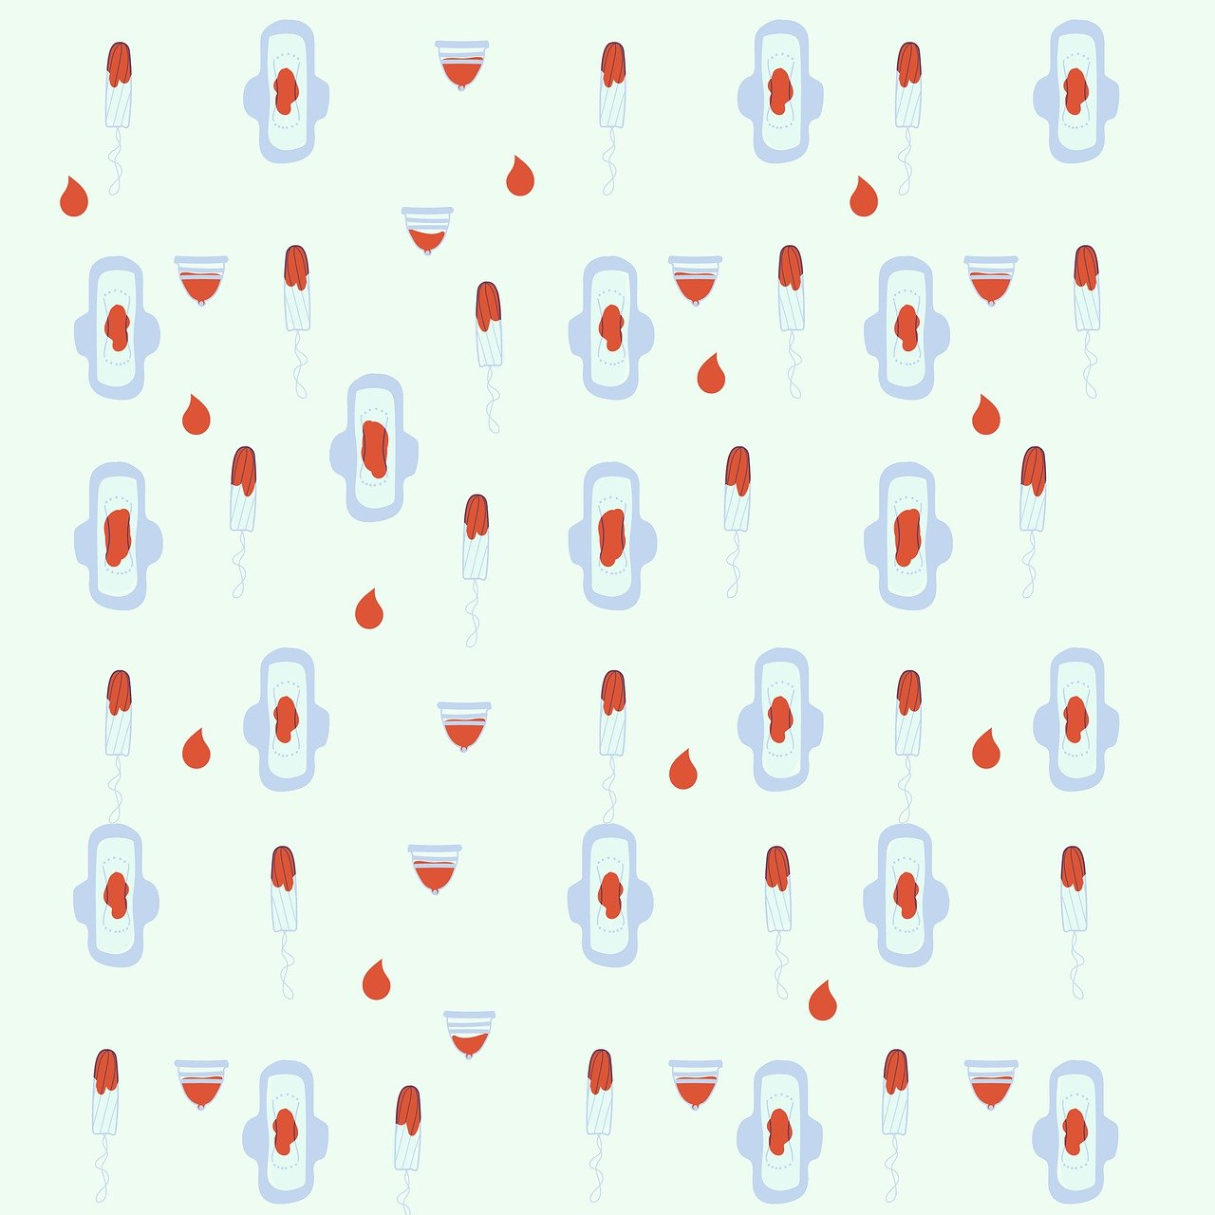
Period Tracking Apps
7.1.3 Menstruationszyklus und Verhütung
Per Definition beginnt der Menstruationszyklus mit dem ersten Tag der Blutung, der als Tag 1 gezählt wird. Der Zyklus endet kurz vor der nächsten Monatsblutung. Menstruationszyklen dauern normalerweise zwischen 24 und 38 Tagen. Nur 10 bis 15 % der Frauen haben einen Zyklus, der genau 28 Tage dauert. Bei mindestens 20 % der Frauen sind die Zyklen außerdem unregelmäßig. Das heißt, sie sind länger oder kürzer als der normale Bereich.
Im einfachsten Fall geben Frauen das Anfangs- und Enddatum ihrer Periode in die App ein, die dann auf der Grundlage dieser Informationen das nächste Anfangsdatum errechnet. Anhand dieser Daten kann die App auch den Eisprung abschätzen, also den Zeitpunkt, an dem eine Empfängnis am wahrscheinlichsten ist.
Einige bieten die Aufzeichnung zusätzlicher Daten wie basaler Körpertemperatur, Schlafverhalten, Menstruationsschmerzen und sexuelle Aktivität an, die weitere Anhaltspunkte liefern können - obwohl es Bedenken gibt, wofür diese Daten von den Entwicklern der App sonst noch verwendet werden können.
Quelle| Pixabay Lizenz

Slide 20
Menstruations-Tracking-Apps
7.1.3 Menstruationszyklus und Verhütung
Videos
https://www.youtube.com/watch?v=WOi2Bwvp6hw - This is Your Period in 2 Minutes (Englisch)
https://www.youtube.com/watch?v=XJ8Zqq84s00 - Your cycle in 3 minutes (Flo App - Englisch)
https://www.youtube.com/watch?v=kLpzLHj-RzE&t=53s - Ciclo mestruale: le false credenze (Italienisch)
Quelle| Pixabay Lizenz

Slide 21



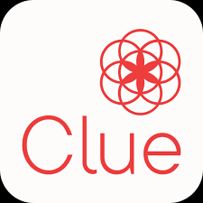


Gründe für die Verwendung von Menstruations-Tracking-Apps
7.1.3 Menstruationszyklus und Verhütung
Menstruations-Tracker werden aus einer Reihe von Gründen verwendet, darunter:
Mit dem Ziel ein Baby zu bekommen;
Mit dem Ziel eine Schwangerschaft zu vermeiden;
Verfolgung von Symptomen von Erkrankungen wie PCOS (Polyzystisches Ovarialsyndrom) oder PMS (Prämenstruelles Syndrom);
Verfolgung von Veränderungen der Perioden einer Frau während der Perimenopause;
Planung von Ereignissen wie Urlauben oder Hochzeiten, wenn Blutungen unpraktisch sein könnten.

Slide 22
Verhütung
7.1.3 Menstruationszyklus und Verhütung
Die Verwendung von Methoden oder Geräten zur Verhinderung einer ungewollten Schwangerschaft.
Informationen und Dienstleistungen zu Verhütungsmitteln sind für die Gesundheit und die Menschenrechte aller Menschen von grundlegender Bedeutung. Die Verhütung ungewollter Schwangerschaften trägt dazu bei, die Gesundheit von Frauen und Müttern und die Zahl der schwangerschaftsbedingten Todesfälle zu senken.
Durch die Verringerung der Zahl der ungewollten Schwangerschaften verringert sich auch der Bedarf an unsicheren Abtreibungen und die HIV-Übertragung von der Mutter auf das Neugeborene. Dies kann auch der Bildung von Mädchen zugute kommen und Frauen die Möglichkeit geben, stärker an der Gesellschaft teilzuhaben, einschließlich einer bezahlten Beschäftigung.
Empfängnisverhütung ist daher ein Bestandteil der allgemeinen sexuellen und reproduktiven Gesundheit und trägt dazu bei, dass man sein Sexualleben unbeschwert ausleben und mit der Fruchtbarkeit verantwortungsvoll umgehen kann.

Slide 23
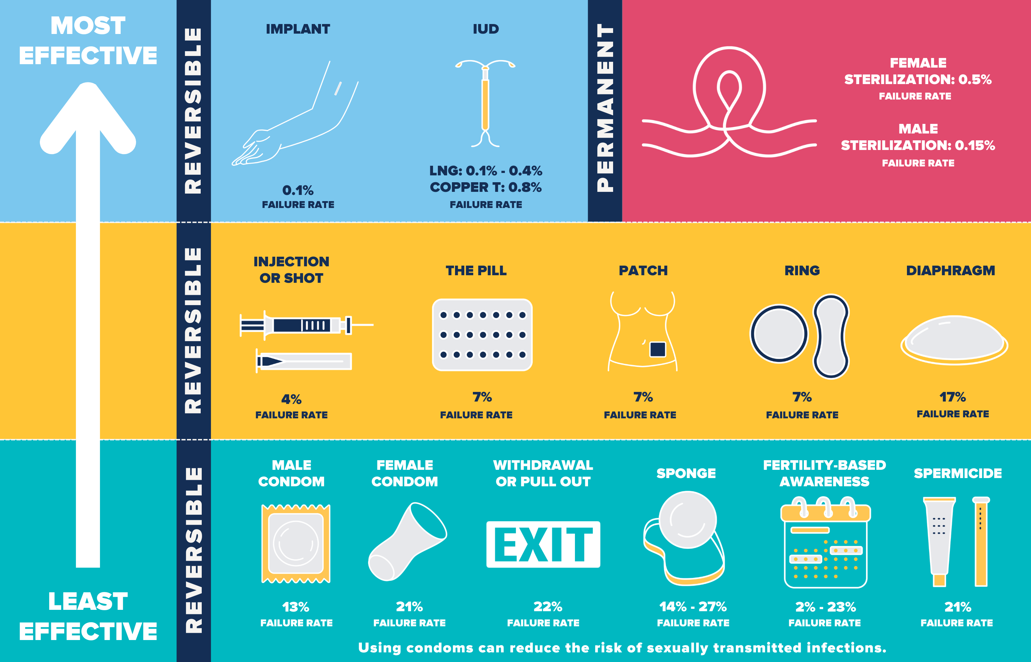
Verhütungsmethoden
7.1.3 Menstruationszyklus und Verhütung
Menstruations-Tracking-Apps sind allein keine sicheren Verhütungsmethoden.
Es gibt viele verschiedene Arten von Verhütungsmitteln, mit unterschiedlichen Erfolgsraten je nach korrekter Anwendung. Einige Methoden können rezeptfrei erworben werden, andere erfordern möglicherweise ärztlichen Rat oder sogar chirurgische Eingriffe. Gesundheitsdienstleister spielen eine wichtige Rolle dabei, Menschen dabei zu helfen, eine Methode zu finden und zu verwenden, die sowohl wirksam als auch akzeptabel ist.
Hormonelle Empfängnisverhütung: In der Regel orale Pillen oder Implantate, Pflaster oder Vaginalringe. Diese setzen geringe Mengen eines oder mehrerer Hormone frei, die den Eisprung verhindern.
„Barriere“-Verhütung oder mechanische Verhütung: Kondome für Männer, Kondome für Frauen, Verhütungsdiaphragma oder -kappe, Intrauterinpessare(„Spirale“) (IUPs)
Notfallverhütung: Nach ungeschütztem Geschlechtsverkehr oder wenn die Verhütung versagt hat, ist es möglich, eine Schwangerschaft mit der Pille oder einer Spirale zu verhindern. Hierfür gibt es ein Fünf-Tage-Fenster.
Quelle|

Slide 24
Menstruations-Tracking-Apps
7.1.3 Menstruationszyklus und Verhütung
Name | Kosten | Verfügbar für | Link | Beschreibung
Maya | Kostenlos/Premium | Android, IOS | https://www.maya.live/eng.html | Zyklus- und Gesundheitsverfolgung, Fruchtbarkeitsvorhersage, Schwangerschaftsverfolgung, Gemeinschaft für Frauen
WomanLog | Kostenlos/Premium | Android, IOS | https://www.womanlog.com/apps/womanlog | Zyklusverfolgung, Fruchtbarkeitsvorhersage, Symptomverfolgung, Erinnerungen
Flo | Kostenlos (14 Tage)/Premium (2,75€/6,49€) | Android, IOS | https://flo.health/product-tour/tracking-cycle | Zyklusverfolgung, Fruchtbarkeitsvorhersage, Schwangerschaftsverfolgung, Ressourcen und Artikel
Clue | Kostenlos/Premium | Android, IOS | https://helloclue.com/ | Zyklusverfolgung, Symptomverfolgung, Erinnerungen, Fruchtbarkeitsvorhersage, Schwangerschaftsverfolgung
Period Calendar Period Tracker | Kostenlos/Premium | Android | https://play.google.com/store/apps/details?id=com.popularapp.periodcalendar&hl=en&gl=US | Zyklusverfolgung, Fruchtbarkeitsvorhersage, Symptom- und Stimmungsverfolgung, Erinnerungen
My Calendar Period Tracker | Kostenlos/Premium | Android, IOS | https://simpleinnovation.us/ | Zyklusverfolgung, Fruchtbarkeitsvorhersage, Symptom- und Stimmungsverfolgung, Erinnerungen, hochgradig anpassbar

Slide 25
Menstruations-Tracking-Apps
7.1.3 Menstruationszyklus und Verhütung
Videos:
https://www.youtube.com/watch?v=6Ht9LdXBg3U – Maya (Spanisch)
https://www.youtube.com/watch?v=sDGIXcGjgig – Flo (Hindi)
https://www.youtube.com/watch?v=If-Da2kzeG0 – Flo (Englisch)
https://www.youtube.com/watch?v=oR7_qat20vw - Period tracking apps review | Clue, Eve, Period tracker lite (Englisch)
https://www.youtube.com/watch?v=6nud8XApWb4 – Clue (Englisch)
https://www.youtube.com/watch?v=MDE-16osGx0 - WomanLog Period Tracker and Calendar (Englisch)
https://www.youtube.com/shorts/RC0t1EikoI4 - Period Calendar Period Tracker (Englisch/Hindi)
https://www.youtube.com/watch?v=boSuzXUTX8M

Slide 26
7.1.4
Schwangerschaft und Wochenbett
Ziele
Informationen über:
Grundkonzepte über Schwangerschaft und Wochenbett.
Mütterliche Gesundheit und Schwangerschaftsfürsorge.
Wie man Schwangerschafts-Tracker-Apps identifiziert und klassifiziert.
Design von Freepik

Slide 27

Schwangerschaft
7.1.4 Schwangerschaft und Wochenbett
Eine Schwangerschaft entsteht, wenn Spermien in die Vagina eindringen, durch den Gebärmutterhals und die Gebärmutter zum Eileiter wandern und eine Eizelle befruchten. Die Wahrscheinlichkeit, schwanger zu werden, ist höher, wenn die Frau ihren Eisprung hat, wenn die Eizelle bereit ist und sie am fruchtbarsten ist. Frauen unter 40 Jahren, die regelmäßig Sex haben, ohne zu verhüten, haben eine Chance von 8 zu 10, innerhalb eines Jahres schwanger zu werden.
Eine Schwangerschaft dauert in der Regel etwa 40 Wochen (280 Tage)
vom ersten Tag der letzten Regelblutung bis zum Geburtstermin.
Eine voll ausgetragene Schwangerschaft dauert zwischen 39 Wochen und
0 Tagen und 40 Wochen und 6 Tagen. Das ist 1 Woche vor Ihrem
Geburtstermin bis 1 Woche nach Ihrem Geburtstermin.
Bei einer vorzeitigen Geburt wird das Baby zwischen 37 Wochen, 0 Tagen und 38 Wochen, 6 Tagen geboren, bei einer Spätgeburt zwischen 41 Wochen, 0 Tagen und 41 Wochen, 6 Tagen und bei einer Übertragung nach 42 Wochen, 0 Tagen.
Jede Schwangerschaftswoche ist wichtig für die Gesundheit Ihres Babys. So entwickeln sich beispielsweise das Gehirn und die Lungen Ihres Babys in den letzten Wochen der Schwangerschaft noch weiter. Wenn Ihre Schwangerschaft gesund ist, warten Sie, bis die Wehen von selbst einsetzen.
Quelle| Pixabay Lizenz
Notes:
Further readings: https://www.marchofdimes.org/pregnancy-week-week – Pregnancy week by week
https://www.who.int/news-room/spotlight/why-we-need-to-talk-about-losing-a-baby - Why we need to talk about losing a baby

Slide 28
Schwangerschaft
7.1.4 Schwangerschaft und Wochenbett
Videos:
https://www.youtube.com/watch?v=7nw-QA_-ED8 - This is Your Pregnancy in 2 Minutes (Englisch)
https://www.youtube.com/watch?v=KwP__y5lEHM – This is Your Childbirth in 2 Minutes (Englisch)
https://www.youtube.com/watch?v=cfn04QUO4B8 - What to expect in your First Trimester of pregnancy (Englisch)
https://www.youtube.com/watch?v=IPj4dJnP85o - What to expect in your Second Trimester of pregnancy (Englisch)
https://www.youtube.com/watch?v=lpDW00nQhUo - What to expect in your Third Trimester of pregnancy (Englisch)

Slide 29

Mütterliche Gesundheit und Schwangerschaftsfürsorge
7.1.4 Schwangerschaft und Wochenbett
Die Gesundheit von Müttern bezieht sich auf die Gesundheit von Frauen während der Schwangerschaft, der Geburt und der Zeit nach der Geburt.
Jede Phase sollte eine positive Erfahrung sein, damit Frauen und ihre Babys ihr volles Potenzial an Gesundheit und Wohlbefinden ausschöpfen können.
Unter Schwangerenvorsorge versteht man die Betreuung durch medizinisches Fachpersonal während der Schwangerschaft, um sicherzustellen, dass es Mutter und Kind so gut wie möglich geht. Sie wird manchmal auch als Schwangerschaftsbetreuung oder Mutterschaftsbetreuung bezeichnet.
Es ist wichtig, so früh wie möglich einen Arzt oder Geburtshelfer aufzusuchen, um vorgeburtliche (Schwangerschafts-)Betreuung und Informationen zu erhalten, die Sie für eine gesunde Schwangerschaft benötigen (vor der 8. oder 10. Schwangerschaftswoche).
Ein gesunder Lebensstil und eine gute medizinische Versorgung vor, während und nach der Schwangerschaft können das Risiko von Schwangerschaftskomplikationen senken.
Quelle| Pixabay Lizenz
Notes:
Videos:
https://www.nhs.uk/pregnancy/finding-out/finding-out-you-are-pregnant/ - Sex & pregnancy

Slide 30
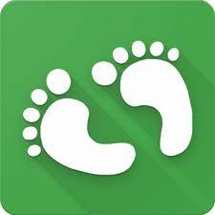





Schwangerschafts-Tracker-Apps
7.1.4 Schwangerschaft und Wochenbett
Schwangerschafts-Apps helfen Frauen, sich über die Vorgänge in jeder Schwangerschaftswoche zu informieren und den Überblick zu behalten.
Diese Apps zeigen Ihnen, wie sich Ihr Baby entwickelt und geben Ihnen Statistiken, z. B. wie groß Ihr Baby ist (die Größe einer Walnuss? Einer Avocado?), und sie können Ihnen auch helfen, die Veränderungen Ihres Körpers in der Schwangerschaft zu überwachen. Einige bieten eine solide Sammlung von Gesundheitsinformationen zu schwangerschaftsbezogenen Themen.
Diese Apps gehen technologisch immer weiter, und obwohl sie hilfreiche Ratgeber sein können, können sie ärztliche Hilfe nicht ersetzen.
Quelle| Pixabay Lizenz

Slide 31
Schwangerschafts-Tracker-Apps
7.1.4 Schwangerschaft und Wochenbett
Name | Kosten | Verfügbar auf | Link | Beschreibung
Amila – Schwangerschafts-Tracker | Kostenlos | Android, IOS | https://amila.io/ | Schwangerschafts-tracking, Ressourcen und Artikel, aktuelle Schwangerschaftswoche berechnen, Geburtstermin berechnen, Gewichtszunahme während der Schwangerschaft verfolgen, Tritte des Babys und Kontraktionen verfolgen, Fortschritt des Schwangerschaftsbauches verfolgen, Notizen zu Schwangerschaftssymptomen und Arztterminen machen.
BabyCenter – Schwangerschafts-App und Baby-Tracker | Kostenlos | Android, IOS | https://www.babycenter.com/mobile-apps | Schwangerschafts-tracking, Fruchtbarkeitsvorhersage, 3D-Fetalentwicklungs-Videos, Tipps, Schwangerschafts-Workouts und Ernährungsberatung, Schwangerschaftskalender, Babynamenfinder, Baby-Registrierungscheckliste, Online-Geburtskurs und mehr.
Ovia – Schwangerschafts- und Baby-Tracker | Kostenlos | Android, IOS | https://www.oviahealth.com/join/ | Gebärmutter 3D-Illustrationen für jede Schwangerschaftswoche, visuelle Countdown-Anzeige für den Baby-Geburtstermin und wöchentliche Videos und Inhalte zu Schwangerschaftssymptomen, Körperveränderungen und Baby-Tipps, Vergleich der Babygröße, Babynamenfinder, Schwangerschafts-Tracker und Baby-Wachstumskalender und mehr.

Slide 32
Schwangerschafts-Tracker-Apps
7.1.4 Schwangerschaft und Wochenbett
Name | Kosten | Verfügbar auf | Link | Beschreibung
Sprout | Kostenlos/ Premium | Android, IOS | https://sprout-apps.com/sprout-pregnancy-iphone-app/ | Fälligkeitsrechner, tägliche und wöchentliche Informationen über die Mutter und das sich entwickelnde Baby, Gewichtsanzeige, Wehenzähler, Wehentimer, Checklisten und mehr
Momly | Kostenlos/ Premium | Android | https://play.google.com/store/apps/details?id=com.pregnancy.tracker.due.date.countdown.contraction.timer&hl=en_SG | Schwangerschaft Woche für Woche - Tipps und Artikel, Babygrößen Visualisierung, Countdown für den Geburtstermin, Schwangerschaftskalender, Liste der Babynamen, Wehen-Timer, Geburtsplan, Checkliste für die Krankenhaustasche, Einkaufsliste für das Baby und mehr
What to Expect – Schwangerschaft und Baby-Tracker | Kostenlos | Android, IOS | https://www.whattoexpect.com/mobile-app/ | Fälligkeitsrechner, Schwangerschafts-tracking, Vergleich der Babygröße, Verfolgung von Symptomen, Schwangerschaftsgewicht, Anzahl der Tritte und Erinnerungen, von Experten geprüfte Artikel über Schwangerschaftssymptome und Gesundheit, Videos und mehr

Slide 33
Schwangerschafts-Tracker-Apps
7.1.4 Schwangerschaft und Wochenbett
Videos:
https://www.youtube.com/watch?v=WncQSJDsbTU – Amila Pregnancy Tracker (Hindi)
https://www.youtube.com/watch?v=lKtxxnHn9vM – Ovia Pregnancy Tracker (Englisch)
https://www.youtube.com/watch?v=8UIMBDHjUjk – BabyCenter (Punjabi)
https://www.youtube.com/watch?v=YJoFfezQEbQ – What to Expect review (Englisch)
https://www.youtube.com/watch?v=QvC_ZBodr80 - Sprout Pregnancy App Tutorial (Englisch)
https://www.youtube.com/watch?v=hsEW_j20P5w - Pregnancy App Reviews: Pregnancy+, What to Expect, Baby Bump Pro, The Bump, Sprout, Pink Pad Pro, Baby Center, Ovia Pregnancy (Englisch)

Slide 34
7.1.5
Screening und Prävention
Ziele
Informationen über:
Die grundlegenden Konzepte über geschlechtsspezifische Unterschiede in der Gesundheit.
Gynäkologische und Brustkrebserkrankungen.
Prävention und Screening.
Beispiele für Gesundheits-Apps in diesem Bereich.
Design von Freepik

Slide 35
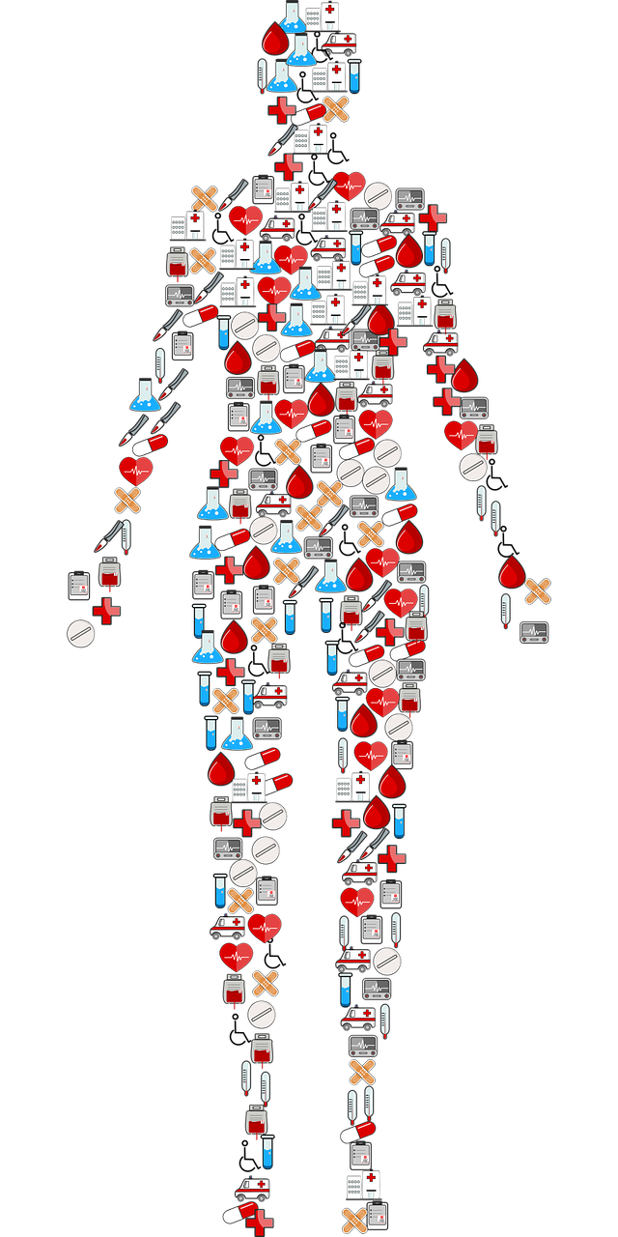
Geschlechtsspezifische Unterschiede in der Gesundheit
7.1.5 Screening und Prävention
Geschlechtsspezifische Unterschiede in der Gesundheit treten von Geburt an auf und stehen mit der Lebenserwartung und dem gesunden Altern von Männern und Frauen in Verbindung.
Frauen leben länger, aber mit Krankheiten und Behinderungen.
Frauen leben länger mit neurodegenerativen und rheumatischen Erkrankungen, und sie erleiden häufiger Stürze und Knochenbrüche.
Bei Frauen kommt zu den chronischen Krankheiten und Behinderungen noch ein höheres Risiko für Depressionen hinzu, da sie in den letzten Lebensjahren häufiger krank und einsam sind als Männer.
Video: Bedeutung der Frauengesundheit | Was Sie vielleicht nicht über die Gesundheit von Frauen wissen (Englisch/Hindi) - https://www.youtube.com/watch?v=lr7MOKB2glM
Quelle | Pixabay Lizenz

Slide 36

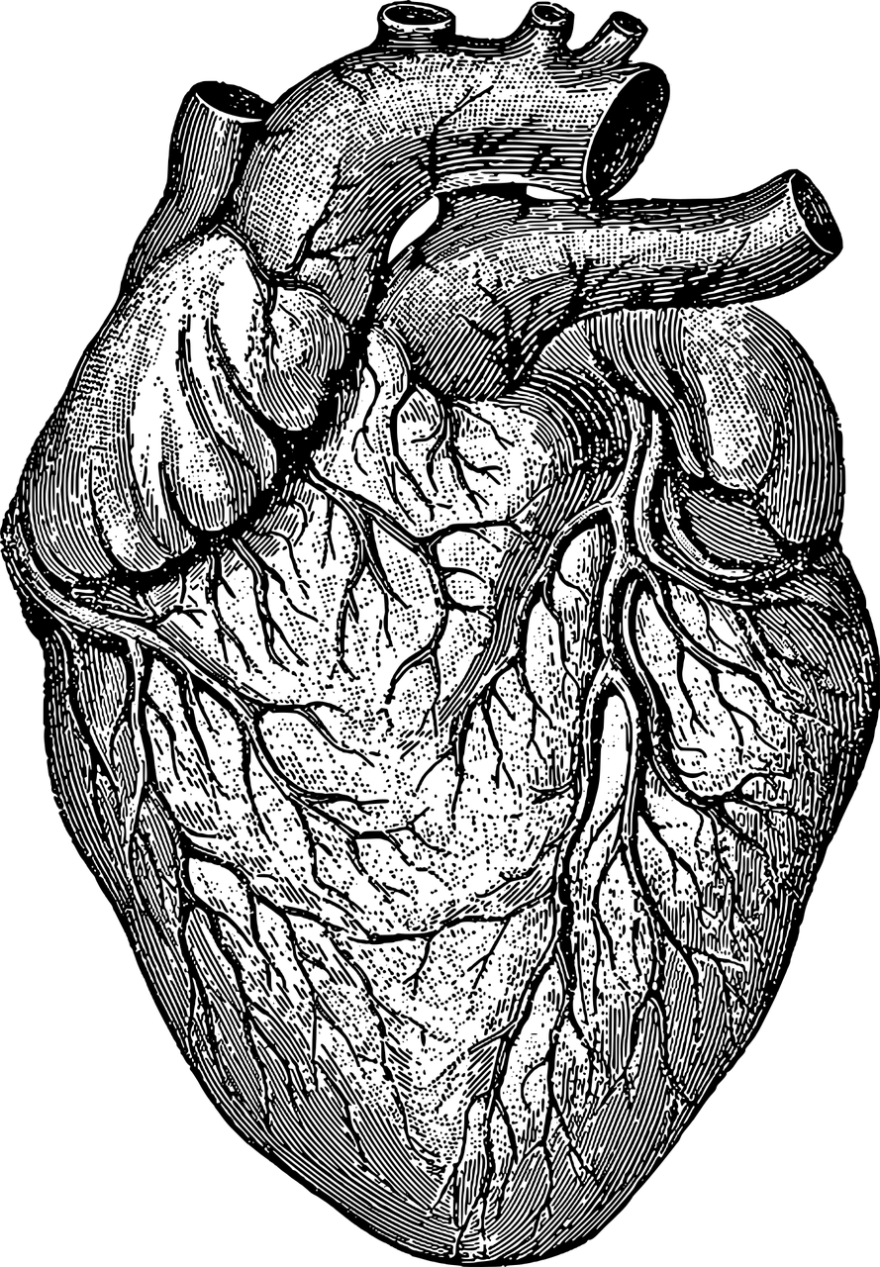
Geschlechtsspezifische Unterschiede in der Gesundheit
7.1.5 Screening und Prävention
Die Heterogenität der Mechanismen, der Manifestation, der Prognose und des Ansprechens auf die Behandlung von Herz-Kreislauf-Erkrankungen ist heute zwischen männlichen und weiblichen Patienten offensichtlich. Herz-Kreislauf-Erkrankungen sind bei Frauen die häufigste Todesursache nach der Menopause.
Osteoporose tritt bei Frauen viermal häufiger auf als bei Männern, doch gibt es Hinweise darauf, dass Männer tendenziell mehr osteoporosebedingte Komplikationen haben.
Das Altern ist ein bekannter Risikofaktor für die Entwicklung von Krebserkrankungen, und die Krebsinzidenz nimmt mit dem Alter deutlich zu. Bei Frauen zwischen 30 und 50 Jahren wird häufiger Krebs diagnostiziert als bei Männern, da Brustkrebs in dieser Altersgruppe bereits relativ häufig vorkommt.
Quelle | Quelle | Pixabay Lizenz

Slide 37





Gynäkologische und Brustkrebserkrankungen
7.1.5 Screening und Prävention
Krebs ist eine Krankheit, bei der die Zellen im Körper außer Kontrolle geraten. Wenn Krebs in den Fortpflanzungsorganen einer Frau entsteht, wird er als gynäkologischer Krebs bezeichnet. Die fünf wichtigsten Arten von gynäkologischem Krebs sind: zervikal, ovarial, uteral, vaginal, and vulvar. (Eine sechste Art von gynäkologischem Krebs ist der sehr seltene Eileiterkrebs).
Von allen gynäkologischen Krebsarten hat nur der Gebärmutterhalskrebs Screening-Tests die diesen Krebs im Frühstadium erkennen können, wenn die Behandlung am wirksamsten ist.
Bei etwa 1 von 7 Frauen wird im Laufe ihres Lebens Brustkrebs diagnostiziert. Die Heilungschancen sind gut, wenn der Krebs in einem frühen Stadium erkannt wird. Aus diesem Grund ist es wichtig, dass Frauen ihre Brüste regelmäßig auf Veränderungen untersuchen und diese immer von ihrem Hausarzt untersuchen lassen. In seltenen Fällen kann auch bei Männern Brustkrebs diagnostiziert werden.
Quelle| Pixabay Lizenz

Slide 38
Gynäkologische und Brustkrebserkrankungen
7.1.5 Screening und Prävention
Videos:
https://www.youtube.com/watch?v=sGi8WpCBT5Q - How to self-exam, get a mammogram: breast cancer awareness video (Englissh)
https://www.youtube.com/watch?v=K2rq7m6vlvE - Comment s'auto-examiner, quand faire une mammographie (Französisch)
https://www.youtube.com/watch?v=4ex7XgeQo3A - Wie mache ich eine Selbstuntersuchung, warum Mammographie? Brustgesundheit (Deutsch)
Quelle| Pixabay Lizenz

Slide 39
Prävention
7.1.5 Screening und Prävention
Die Ernährung ist von grundlegender Bedeutung für das Wohlbefinden und die Gesundheit und trägt, wenn sie nach ausgewogenen Kriterien erfolgt, zur Definition einer guten körperlichen Verfassung und zur Vorbeugung zahlreicher Krankheiten und sogar zur Verringerung der Sterblichkeit bei.
Körperliche Aktivität, insbesondere in Verbindung mit einer ausgewogenen Ernährung, ist für eine gute Gesundheit unerlässlich: Sie garantiert ein gutes Verhältnis zur Nahrung und eine gesunde Lebensweise. Sportliche Betätigung fördert das Herz-Kreislauf-System, die Muskulatur und das psychische Wohlbefinden, ist aber in der Bevölkerung nicht weit verbreitet.
Das Gewicht ist einer der nützlichen Indikatoren zur Untersuchung des Gesundheitszustands und gibt Aufschluss über den allgemeinen Gesundheitszustand, muss jedoch mit anderen Dimensionen des psychischen und physischen Wohlbefindens, wie dem Verhältnis zur Ernährung, verknüpft werden. Dieser Ansatz ist besonders wichtig bei der Behandlung des Gewichts unter geschlechtsspezifischen Gesichtspunkten, einem Bereich, der Unterschiede zwischen Gewichtstrends und Essverhalten aufweist.
Bestimmte Screening-Tests können helfen, Gesundheitsprobleme frühzeitig zu erkennen. Fragen Sie Ihren Gesundheitsdienstleister, welche Tests für Sie geeignet sind.

Slide 40
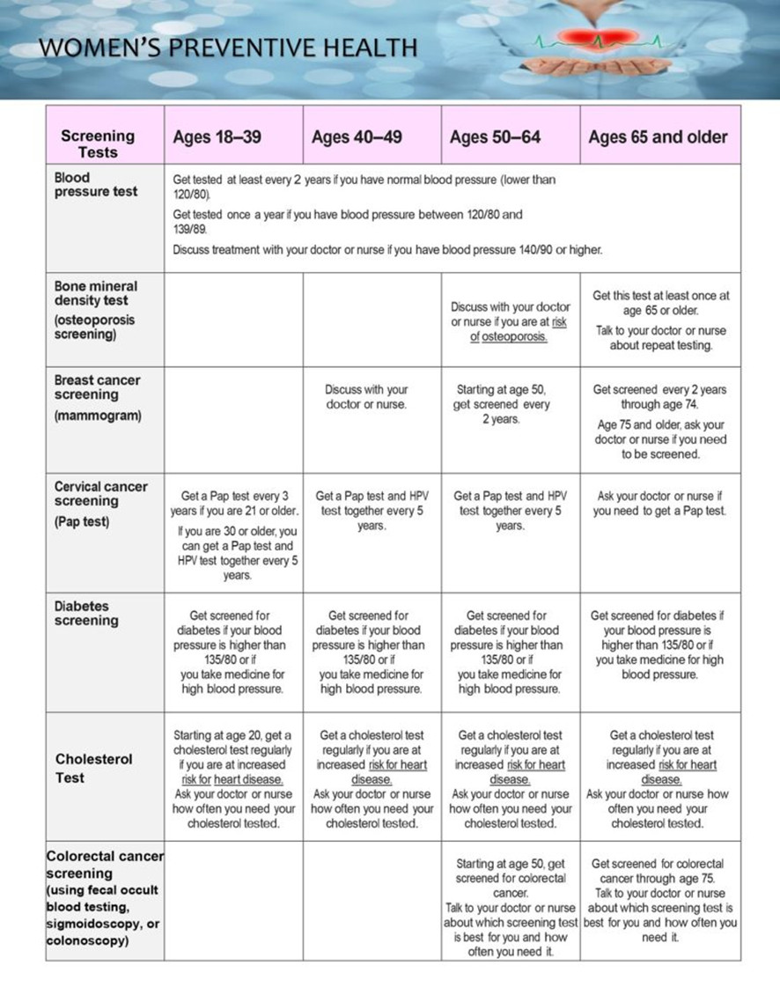
Screening
7.1.5 Screening and Prevention
Auch wenn Sie sich gut fühlen, sollten Sie Ihren Arzt regelmäßig für Kontrolluntersuchungen aufsuchen.
Diese Besuche können Ihnen helfen, Probleme in der Zukunft zu vermeiden. Zum Beispiel ist die einzige Möglichkeit herauszufinden, ob Sie Bluthochdruck haben, diesen regelmäßig überprüfen zu lassen. Auch ein hoher Blutzucker- und Cholesterinspiegel macht sich im Anfangsstadium oft nicht bemerkbar. Ein einfacher Bluttest kann diese Krankheiten aufdecken.
Es gibt bestimmte Zeiten, zu denen Sie Ihren Arzt aufsuchen oder bestimmte Vorsorgeuntersuchungen durchführen lassen sollten.
Quelle

Slide 41
Screening- und Präventions-Apps
7.1.5 Screening und Prävention
Name | Kosten | Verfügbar auf | Link | Beschreibung
Keep a Breast App | Kostenlos | Android, IOS | https://www.keepabreasteurope.com/ | Schritt-für-Schritt-Anleitung zur Selbstuntersuchung mit animierten Gifs, Terminplanungsfunktion basierend auf dem Menstruationszyklus, Ressourcen und Informationen zur Brustgesundheit, direkte Verbindung zur virtuellen Versorgung über Carbon Health, Geschichten von Brustkrebsüberlebenden, Belohnungen für Nutzerinnen, die sich monatlich selbst untersuchen, In-App-Sharing-Funktion
Know Your Lemons Breast Health | Kostenlos | Android, IOS | https://www.knowyourlemons.org/app | Anleitung zur Selbstkontrolle, zyklusabhängige Terminplanung, persönlicher Vorsorgeplan, Ressourcen und Informationen zur Brustgesundheit
Becca – Breast Cancer Support | Kostenlos | Android, IOS | https://breastcancernow.org/information-support/support-you/becca | Sammlung von Informationen und Hilfestellungen aus verschiedenen Quellen, darunter Fachärzte, Online-Publikationen und die Brustkrebs-Community: Nebenwirkungen von Medikamenten, Geschichten von Operationen, Tipps für Beziehungen, Umgang mit Wechseljahrsbeschwerden. Blogs, vorgeschlagene Podcasts, Rezepte, Make-up-Tutorials, Übungsprogramme und Artikel von qualifizierten Ernährungsberatern, Krankenschwestern und medizinischen Fachkräften
OWise Breast Cancer Support | Kostenlos | Android, IOS | https://app.owise.net/signup | Personalisierte medizinische Informationen, Tracking-Tools (Behandlungserfahrungen, Nebenwirkungen, allgemeine Lebensqualität), Erinnerungshilfen und mehr
Mon dépistage: Cancer | Kostenlos | Android, IOS | https://play.google.com/store/apps/details?id=fr.crcdc.mondepistagecancer&hl=fr https://apps.apple.com/us/app/mon-d%C3%A9pistage-cancer/id1330177078 | Bewertung des Krebsrisikos, Orientierung beim Screening

Slide 42
Screening- und Präventions-Apps
7.1.5 Screening und Prävention
Videos:
https://www.youtube.com/watch?v=G5VpEyvu8CY – Keep a Breast (Englissh)
https://www.youtube.com/watch?v=evIO9CNfybQ – Keep a Brest (Spanissh)
https://www.youtube.com/watch?v=NKhIvufyji0 - Know Your Lemons® in 60 seconds (Englisch)

Slide 43
7.1.6
Menopause
Ziele
Informationen über:
Grundlegende Konzepte zur Menopause.
Die Vorteile von Menopause-Apps.
Beispiele für Gesundheits-Apps in diesem Bereich.
Design von Freepik

Slide 44

Menopause
7.1.6 Menopause
Die Menopause ist ein natürlicher biologischer Prozess. Aber die körperlichen Symptome, wie Hitzewallungen, und die emotionalen Symptome der Wechseljahre können den Schlaf stören, das Energieniveau senken oder die emotionale Gesundheit beeinträchtigen.
Die Menopause ist der Zeitpunkt, der das Ende der Menstruationszyklen einer Frau markiert. Die Menopause dauert ein Jahr, denn wenn eine Frau 12 Monate hintereinander keine Periode hat, tritt sie in die Postmenopause ein. Die Menopause kann in den 40er oder 50er Jahren eintreten, das Durchschnittsalter liegt in Europa jedoch bei 50 Jahren.
Die Menopause ist ein normaler Teil des Lebens einer Frau. Manchmal wird sie auch als „der Wechsel des Lebens“ bezeichnet. Die Menopause tritt nicht auf einmal ein. Da der Körper einer Frau über mehrere Jahre hinweg in die Wechseljahre übergeht, kann es zu Wechseljahrsbeschwerden und unregelmäßigen Perioden kommen.
Die meisten Studien mit Migrantinnen ergaben, dass ihre Erfahrungen mit den Wechseljahren und ihre Selbstpflegestrategien kulturell geprägt sind; dass es unwahrscheinlich ist, dass Migrantinnen eine menopausenbezogene Gesundheitsversorgung in Anspruch nehmen oder mit ihren Gesundheitsdienstleistern ein Gespräch über die Wechseljahre beginnen; und dass die meisten derjenigen, die eine menopausenbezogene Gesundheitsversorgung in Anspruch nehmen, von der erhaltenen Versorgung enttäuscht sind. Studien, die das Wissen über die Wechseljahre untersuchten, ergaben, dass viele Migrantinnen nur über ein begrenztes Wissen über die Wechseljahre und die Gesundheit nach den Wechseljahren verfügen und dass Familie und Freunde die häufigsten Informationsquellen zum Thema Wechseljahre sind.
Quelle | Pixabay Lizenz

Slide 45
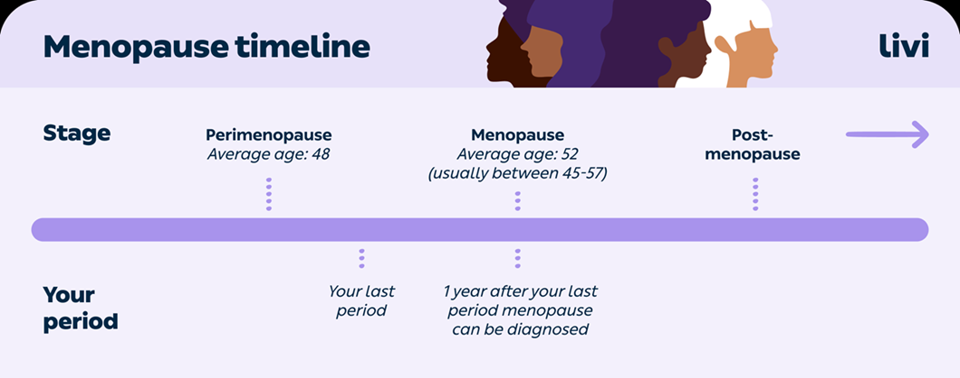
7.1.6 Menopause
Postmenopause bedeutet einfach „nach der Menopause“, und Frauen erreichen diesen Punkt, wenn seit ihrer letzten Periode 12 Monate vergangen sind. Die Postmenopause signalisiert das Ende der reproduktiven Jahre einer Frau, und sie wird sich für den Rest ihres Lebens in diesem Stadium befinden. Die Eierstöcke produzieren zwar immer noch geringe Mengen der Hormone Östrogen und Progesteron, aber in der Postmenopause hat die Frau keinen Eisprung mehr (sie gibt keine Eizellen mehr ab), so dass sie nicht schwanger werden kann.
Die Symptome der Menopause halten noch etwa 2 bis 7 Jahre nach dem letzten Menstruationszyklus an (bei manchen Menschen kann es auch länger dauern), aber nach dieser Zeit werden die Symptome oft milder oder verschwinden ganz.
Perimenopause - oder Prämenopause - bedeutet „um die Menopause herum“ und ist die Zeit, in der die ersten Symptome auftreten, die zur Menopause führen. Diese Phase beginnt in der Regel etwa 4-8 Jahre vor der Menopause. Das Alter, in dem die Perimenopause einsetzt, ist unterschiedlich - manche Frauen bemerken sie in ihren 40ern, bei anderen kann sie schon mit Mitte 30 einsetzen.
Die Perimenopause tritt ein, wenn die Eierstöcke aufhören zu arbeiten. Sie produzieren weniger und qualitativ schlechtere Eizellen und Follikel (mit Flüssigkeit gefüllte Säcke, die eine Eizelle enthalten). Einige frühe Symptome der Menopause sind z. B. Veränderungen der Periode oder Stimmungsschwankungen.
Quelle|

Slide 46
Symptome der Menopause
7.1.6 Menopause
Die Symptome der Wechseljahre können plötzlich auftreten und sehr auffällig sein, oder sie können zunächst sehr mild sein. Die Symptome können die meiste Zeit über auftreten, wenn sie einmal begonnen haben, oder sie können nur ab und zu auftreten. Manche Frauen bemerken Veränderungen in vielen Bereichen. Einige Wechseljahrsbeschwerden, wie z. B. Stimmungsschwankungen, ähneln den Symptomen des prämenstruellen Syndroms (PMS). Andere können neu sein:
Die Regelblutung kommt vielleicht nicht mehr so regelmäßig wie früher. Sie können auch länger dauern oder kürzer sein. Die Perioden können für einige Monate ausbleiben und dann wieder einsetzen.
Die Regelblutungen können stärker oder schwächer ausfallen als früher.
Eine Frau kann Hitzewallungen und Schlafprobleme haben.
Eine Frau kann Stimmungsschwankungen haben oder reizbar sein.
Eine Frau kann unter Scheidentrockenheit leiden. Sex kann unangenehm oder schmerzhaft sein.
Das Interesse am Sex kann nachlassen, und es kann länger dauern, bis eine Frau erregt wird.
Andere mögliche Veränderungen sind nicht so auffällig. So kann es zum Beispiel sein, dass Ihre Knochendichte abnimmt, weil Sie weniger Östrogen haben. Dies kann zu Osteoporose führen, einer Erkrankung, bei der die Knochen schwach werden und leicht brechen. Ein veränderter Östrogenspiegel kann auch den Cholesterinspiegel ansteigen lassen und Ihr Risiko für Herzkrankheiten und Schlaganfälle erhöhen.

Slide 47
Menopause
7.1.6 Menopause
Videos:
https://www.youtube.com/watch?v=-Fc2S7_k53k - This is Menopause in 2 Minutes (Englisch)
https://www.youtube.com/watch?v=RCXYzfHxaDg - Anne Henderson Overview Of The Menopause (Englisch)
https://www.youtube.com/watch?v=tH0ol0TPvcM – Asanas for Menopause (Englisch)

Slide 48






Vorteile von Menopause-Apps
7.1.6 Menopause
Natürlich verläuft die Menopause bei jeder Frau anders, und die Symptome und der Schweregrad sind von Person zu Person unterschiedlich. Untersuchungen zeigen, dass manche Frauen überhaupt keine Symptome verspüren.
Apps können Frauen mit medizinischem Fachpersonal in Verbindung bringen, über Chatrooms Unterstützung in der Gemeinschaft bieten und es den Nutzerinnen sogar ermöglichen, sich virtuell mit einem Arzt oder einer Krankenschwester zu treffen und Rezepte für eine Hormonersatztherapie zu erhalten.
Eine der besten Funktionen einer Menopause-App ist oft ein Tracker, mit dem die Nutzerinnen ihre Symptome, deren Häufigkeit und Schweregrad notieren können. Wenn Sie Ihrem Arzt genau sagen können, wie oft Sie nachts geschwitzt haben, wann Sie zum ersten Mal Gelenkschmerzen bemerkten oder wie oft Sie schlaflose Nächte hatten, kann Ihr Arzt möglicherweise besser herausfinden, wie er Ihre spezifischen Wechseljahresbeschwerden behandeln kann.
Keine dieser Apps sollte einen Gynäkologen ersetzen, aber es gibt Frauen, die nur einmal im Jahr zum Arzt gehen.

Slide 49
Menopause Apps
7.1.6 Menopause
Name | Kosten | Verfügbar auf | Link | Beschreibung
Health & Her Menopause App | Kostenlos | Android, IOS | https://healthandher.com/menopause-perimenopause-app/?eur | Persönlicher Trainer für die Wechseljahre, Symptom-Toolkit, tägliche Erinnerungshilfen, Bibliothek mit Experteninhalten, tägliche Symptombeurteilung, gezielte Überwachung der Periode
Balance – Menopause Support | Kostenlos/Premium | Android, IOS | https://www.balance-menopause.com/ | Sammlung von evidenzbasierten Fachartikeln, Verfolgung von Symptomen und Perioden, Health Report©, Community, psychische Gesundheit und Überwachung der Stimmung, Überwachung der Schlafqualität
Femilog | 14 Tage Kostenlos | Android, IOS | https://femilog.com/ | Überwachung von Symptomen, personalisierte, ausführliche Vorschläge, Quiz zur Menopause und mehr

Slide 50
Menopause Apps
7.1.6 Menopause
Name | Kosten | Verfügbar auf | Link | Beschreibung
Omena - Ménopause | Kostenlos/Premium | Android, IOS | https://www.omena.app/ | Expertenrat zur Linderung von Wechseljahrsbeschwerden. Die App enthält außerdem über 80 von Ärzten verfasste Artikel, die Frauen helfen, ihren Körper in dieser Zeit des hormonellen Übergangs zu verstehen.
Evia: Menopause Hypnotherapy | 7 Tage Kostenlos | Android, IOS | https://www.eviamenopause.com/ | 5-Wochen-Kernprogramm mit evidenzbasierter Hypnotherapie, entspannende 20-minütige tägliche Sitzungen, unterstützendes Erhaltungsprogramm zur Aufrechterhaltung der Ergebnisse nach fünf Wochen, entspannende Schlafsitzung, tägliche informative Lektüre über Wechseljahre und Hitzewallungen, In-App-Chat-Support von echten Menschen
perry: Perimenopause Community | Kostenlos | Android, IOS | https://heyperry.com/ | Perry-Community (Gruppen zu spezifischen Themen der Perimenopause und der Menopause, Chat in Gruppengesprächen oder einzeln), forschungsgestützte Kurse und Tutorials, regelmäßige Live-Veranstaltungen mit Menopause-Experten

Slide 51
Menopause Apps
7.1.6 Menopause
Videos:
https://www.youtube.com/watch?v=fYUk55D69OE - Femilog®: Menopause+Mental Care (Englisch)
https://www.youtube.com/shorts/oZbh8sUU6yE - Menopause app - Health & Her (Englisch)
https://www.facebook.com/watch/?v=857751258924492 – Balance Menopause App (Englisch)
https://www.youtube.com/watch?v=OLkRwMv2r7g – Omena (Französisch)
https://www.youtube.com/watch?v=VgG9vrqtzRU – perry (Englisch)

Slide 52
7.1.7
Diskussion und Evaluation
Ziele
Beseitigung und Klärung von Missverständnissen, die sich aus allen vorangegangenen theoretischen Informationen ergeben haben.
Sicherstellen, dass der Inhalt des Moduls in der Tiefe verstanden wird.
Das Modul zu evaluieren.
Design von Freepik

Slide 53

Diskussion
7.1.7 Diskussion und Evaluation
Fragen?
Klärungen?
Kommentare?
Quelle | Pixabay Lizenz

Slide 54
Evaluation Fragebogen
Der Inhalt des Moduls war anregend und interessant (Minimum 1, Maximum 5)
1 | 2 | 3 | 4 | 5
Der Inhalt des Moduls war klar, verständlich und leicht nachvollziehbar (Minimum 1, Maximum 5)
1 | 2 | 3 | 4 | 5
Der Trainer war gut vorbereitet (Minimum1, Maximum 5)
1 | 2 | 3 | 4 | 5

Slide 55
Evaluation Fragebogen
Das Modul hat mein Wissen über das Fachgebiet erweitert (Minimum 1, Maximum 5)
1 | 2 | 3 | 4 | 5
The module enhanced my knowledge of the subject matter (1 minimum, 5 maximum)
1 | 2 | 3 | 4 | 5
Ich würde dieses Modul weiter empfehlen (Minimum 1, Maximum 5)
1 | 2 | 3 | 4 | 5
Ich bin mit dem Modul insgesamt zufrieden (Minimum 1, Maximum 5)
1 | 2 | 3 | 4 | 5

Slide 56
Referenzen und weiterführende Literatur (1)
World Health Organization. Women’s health. Retrieved 29.11.23 from: https://www.who.int/health-topics/women-s-health
World Health Organization. Gender and health. Retrieved 29.11.23 from: https://www.who.int/health-topics/gender#tab=tab_1
World Health Organization. 27 June 2022. WHO guideline on self-care interventions for health and well-being, 2022 revision. Retrieved 29.11.23 from: https://www.who.int/publications/i/item/9789240052192
World Health Organization. Self-care interventions for health. Retrieved 29.11.23 from: https://www.who.int/health-topics/self-care#tab=tab_1
Medecins Sans Frontieres/Doctors Without Borders. Self-care Tips for Managing Your Own Health. Retrieved 29.11.23 from: https://msf.org.au/self-care-tips-managing-your-own-health
Medecins Sans Frontieres. 4 March 2021. Practicing self-care: empowering women to manage their own health. Retrieved 29.11.23 from: https://www.msf.org/empowering-women-practice-self-care
C. McClure. 12 femtech apps helping women take control of their health. Retrieved 29.11.23 from: https://www.thriveagency.uk/insights/12-femtech-apps-helping-women-take-control-of-their-health/
J. E. McLaughlin. September 2022. Menstrual Cycle. Retrieved 29.11.23 from: https://www.msdmanuals.com/home/women-s-health-issues/biology-of-the-female-reproductive-system/menstrual-cycle

Slide 57
Referenzen und weiterführende Literatur (2)
Women’sHealth. 28 November 2023. Best Period Tracker App: 11 Options To Get To Know Your Cycle, According To Ob-Gyns. Retrieved 29.11.23 from: https://www.womenshealthmag.com/health/g26787041/best-period-tracking-apps/
BBC. 17 January 2021. Are women let down by period trackers?. Retrieved 29.11.23 from: https://www.bbc.com/news/technology-55146149
World Health Organization. Sexual health. Retrieved 29.11.23 from: https://www.who.int/health-topics/sexual-health#tab=tab_1
NHS. Contraception. Retrieved 29.11.23 from: https://www.nhs.uk/contraception/
March of Dimes. September 2018. What is full-term?. Retrieved 29.11.23 from: https://www.marchofdimes.org/find-support/topics/pregnancy/what-full-term
World Health Organization. Maternal health. Retrieved 29.11.23 from: https://www.who.int/health-topics/maternal-health#tab=tab_1
NHS. Antenatal Checks and tests. Retrieved 29.11.23 from: https://www.nhs.uk/pregnancy/your-pregnancy-care/antenatal-checks-and-tests/
Centers for Disease Control and Prevention. Urgent Maternal Warning Signs Educational Materials. Retrieved 29.11.23 from: https://www.cdc.gov/hearher/resources/download-share/warning-signs-poster.html#poster
OASH. Prenatal care. Retrieved 29.11.23 from: https://www.womenshealth.gov/a-z-topics/prenatal-care

Slide 58
Referenzen und weiterführende Literatur (3)
Lindberg S. 13 September 2021. Should You Try a Pregnancy App?. Retrieved 29.11.23 from: https://www.verywellfamily.com/pregnancy-apps-4685312
npr. 6 February 2022. Disinformation is everywhere — including pregnancy apps. Retrieved 29.11.23 from: https://www.npr.org/2022/02/06/1078634106/disinformation-is-everywhere-including-pregnancy-apps
*Privacy Not Included moz://a. What to Expect Pregnancy Tracker & Baby App. Retrieved 29.11.23 from: https://foundation.mozilla.org/en/privacynotincluded/what-to-expect-pregnancy-tracker-baby-app/
Nusselder W.J., Cambois E.M., Wapperom D., Meslé F., Looman C.W.N, Yokota R.T.C., Van Oyen H., Jagger C., Robine J.M. 5 July 2019. Women’s excess unhealthy life years: disentangling the unhealthy life years gap. Retrieved 29.11.23 from: https://www.ncbi.nlm.nih.gov/pmc/articles/PMC6761840/
World Hearth Federation. Women & CVD. Retrieved 29.11.23 from: https://world-heart-federation.org/what-we-do/women-cvd/
NHS. Overview Osteoporosis. Retrieved 29.11.23 from: https://www.nhs.uk/conditions/osteoporosis/
Berner L., Floris G., Wildiers H., Hatse S. 19 March 2021. Cancer and Aging: Two Tightly Interconnected Biological Processes. Retrieved 29.11.23 from: https://www.ncbi.nlm.nih.gov/pmc/articles/PMC8003441/

Slide 59
Referenzen und weiterführende Literatur (4)
Centers for Disease Control and Prevention. Gynecologic Cancer Awareness. Retrieved 29.11.23 from: https://www.cdc.gov/cancer/dcpc/resources/features/gynecologiccancers/index.htm
World Health Organization. Cervical cancer. Retrieved 29.11.23 from: https://www.who.int/health-topics/cervical-cancer#tab=tab_1
Centers for Disease Control and Prevention. What is Breast Cancer?. Retrieved 29.11.23 from: https://www.cdc.gov/cancer/breast/basic_info/what-is-breast-cancer.htm
World Health Organization. 11 March 2024. Breast cancer. Retrieved 27.03.24 from: https://www.who.int/news-room/fact-sheets/detail/breast-cancer
Foundation for Women’s Cancer. Maintaining Health. Retrieved 29.11.23 from: https://foundationforwomenscancer.org/gynecological-cancers/gynecologic-cancer-risk-prevention/maintaining-health/
Centers for Disease Control and Prevention. What Can I Do to Reduce My Risk?. Retrieved 29.11.23 from: https://www.cdc.gov/cancer/gynecologic/basic_info/prevention.htm
U.S. Food and Drug Administration. 5 Healthy Aging Tips for Women. Retrieved 29.11.23 from https://www.fda.gov/consumers/womens-health-topics/5-healthy-aging-tips-women

Slide 60
Referenzen und weiterführende Literatur (5)
Johns Hopkins Medicine. Women’s Preventive Care Timeline: Infographic. Retrieved 29.11.23 from: https://www.hopkinsmedicine.org/health/wellness-and-prevention/womens-preventive-care-infographic
Teach on Earth. Je prends mon dépistage en main - CHALLENGES. Retrieved 29.11.23 from: https://teachonearth-webapp.teachonmars.com/training/je-prends-mon-depistage-en-main-bellebien-sept2023
Stanzel K.A., Hammarberg K., Fisher J. August 2021. Challenges in menopausal care of immigrant women. Retrieved 29.11.23 from: https://www.sciencedirect.com/science/article/abs/pii/S0378512221000785
livi. 23 May 2022. What age will I reach menopause? A doctor’s guide. Retrieved 29.11.23 from: https://www.livi.co.uk/your-health/what-age-will-i-reach-menopause-a-doctors-guide/
NHS inform. Menopause. Retrieved 29.11.23 from: https://www.nhsinform.scot/healthy-living/womens-health/later-years-around-50-years-and-over/menopause-and-post-menopause-health/menopause
OASH. Menopause basics. Retrieved 29.11.23 from https://www.womenshealth.gov/menopause/menopause-basics
Johns Hopkins Medicine. Strategies for Healty Aging. Retrieved 29.11.23 from: https://www.hopkinsmedicine.org/womens-wellness-program/strategies
Everyday Health. 14 April 2023. Menopause Apps You Should Know About. Retrieved 29.11.23 from https://www.everydayhealth.com/menopause/menopause-apps-you-should-know-about/

Slide 61


Glückwunsch!
Sie haben die Unterrichtseinheit dieses Moduls abgeschlossen!
Von der Europäischen Union finanziert. Die geäußerten Ansichten und Meinungen entsprechen jedoch ausschließlich denen des Autors bzw. der Autoren und spiegeln nicht zwingend die der Europäischen Union oder der Europäischen Exekutivagentur für Bildung und Kultur (EACEA) wider. Weder die Europäische Union noch die EACEA können dafür verantwortlich gemacht werden.

